Slide 1
AS ARMAS DO DRAGÃO

Slide 2
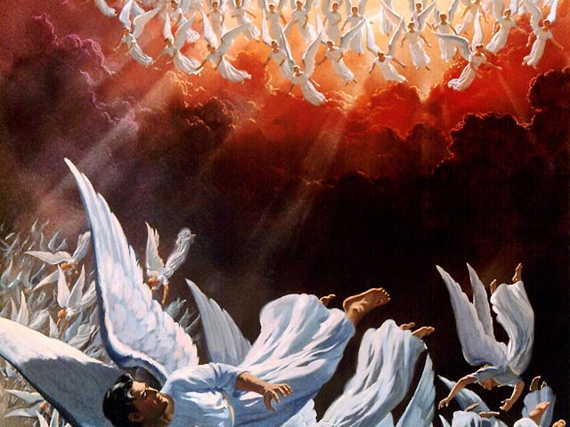
AS ARMAS DO DRAGÃO
Todos estamos envolvidos na Grande Guerra

Slide 3
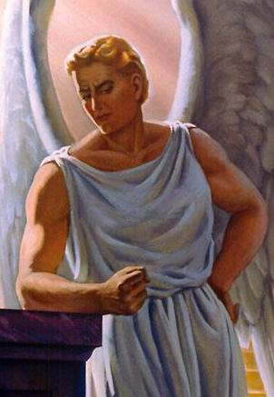
AS ARMAS DO DRAGÃO
A rebelião é comandada por um anjo chamado Lúcifer

Slide 4
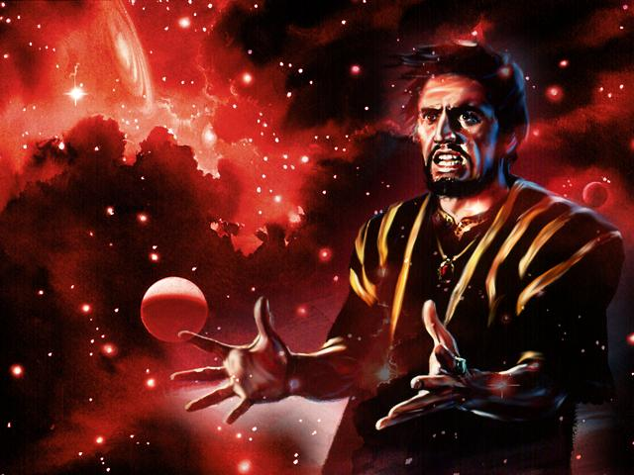
AS ARMAS DO DRAGÃO
Este anjo queria ser Deus
Transformou-se em um Dragão
Iniciando à Grande Guerra entre o bem e o mal entre a verdade e o erro

Slide 5
AS ARMAS DO DRAGÃO
Quais são as armas que o dragão usou para levar-nos à perdição?

Slide 6
AS ARMAS DO DRAGÃO
O inimigo é invisível, não é carnal,
Vive como leão que busca a sua presa, sua vítima,
Quando você sai de casa, o Diabo sai atrás de você,
No trabalho ele está ali para agir,
na escola, no escritório, em todos os lugares ele anda em derredor buscando tragar-nos a todos...

Slide 7
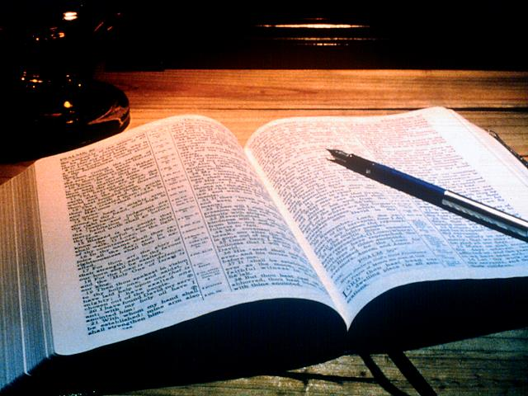
AS ARMAS DO DRAGÃO
Que tipo de armas usa o Dragão em sua luta contra Deus e contra suas criaturas?
- Satanás tem ódio da Santa Bíblia

Slide 8
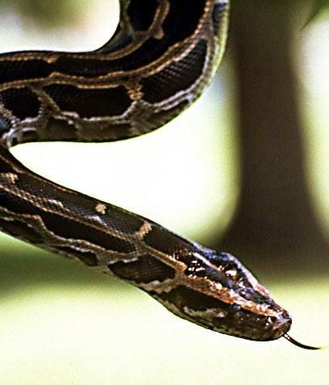
AS ARMAS DO DRAGÃO
A Primeira Arma
- A ASTÚCIA
II Cor. 11:3: “Mas temo que, assim como a serpente enganou a Eva com sua astúcia, assim também sejam de alguma sorte corrompidos os vossos entendimentos e se apartem da simplicidade e da pureza que há em Cristo”.

Slide 9
AS ARMAS DO DRAGÃO
O que é Astúcia? É a habilidade de enganar de maneira sagaz; é a habilidade para o mal.
O Dragão preparou uma armadilha para nossos primeiros pais. Uma serpente falando... A astúcia do Diabo foi encarnar-se, esconder-se na serpente.

Slide 10
AS ARMAS DO DRAGÃO
A Segunda Arma
– O ENGANO
Satanás é descrito no Apocalipse 12:9, como aquele “que engana todo mundo”.
Enganou a Eva. Gên. 3:13, “... A serpente me enganou e eu comi, confessou Eva”.
Eva caiu no engano de Satanás – ser igual a Deus, ser independente.
O Diabo faz isto hoje: Olhem as propagandas na TV a respeito do cigarro, fumo, etc.

Slide 11
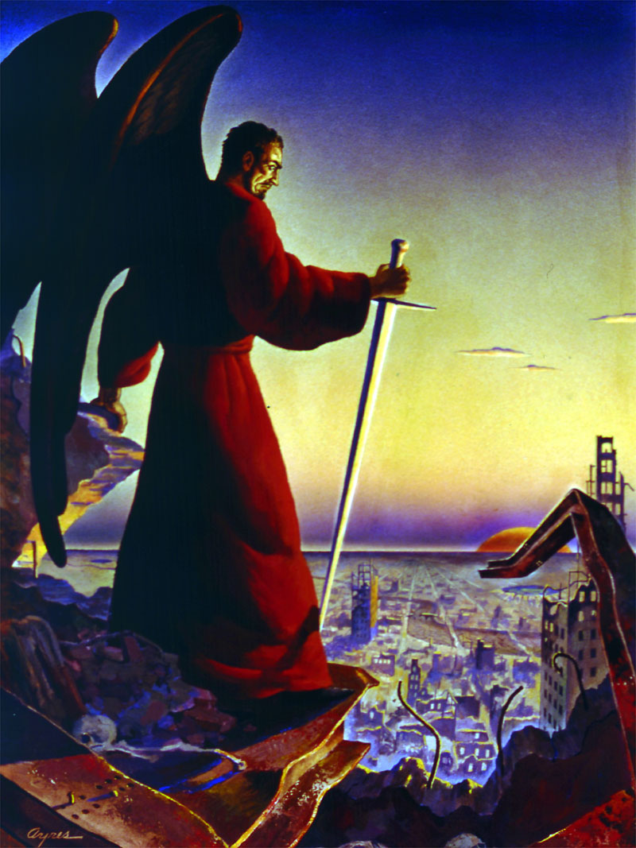
AS ARMAS DO DRAGÃO
O engano é uma arma mortífera que o Demônio usará no final dos tempos.
Jesus disse em S. Mateus 24:4 “Cuidado para que ninguém vos engane”.
Em I Timóteo 4:1 diz que “nos últimos dias virão espíritos enganadores com doutrinas de demônios”. Dirão: “Eu Sou o Cristo e enganarão a muitos”. ”Farão sinais e prodígios, se possível, os escolhidos”.

Slide 12
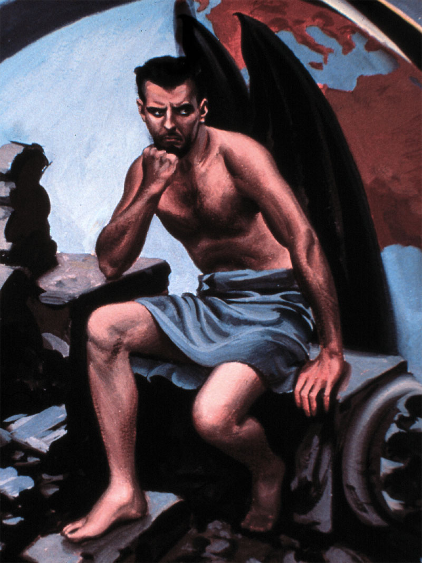
AS ARMAS DO DRAGÃO
A Terceira Arma do Dragão
– A MENTIRA
S. João 8:44 “Vós tendes por pai o Diabo, e quereis satisfazer os desejos de vosso pai; ele é homicida desde o princípio, e nunca se firmou na verdade porque nele não há verdade; quando ele profere mentira, fala do que lhe é próprio; porque é mentiroso, e pai da mentira”.

Slide 13
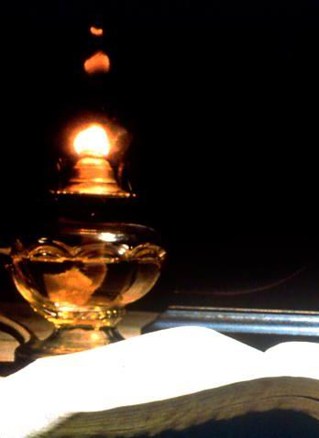
AS ARMAS DO DRAGÃO
Como um cristão, soldado do Cordeiro, você não pode mentir, não deve mentir nos negócios. Ganhe menos, pois o pouco com Deus é muito.
A mentira uma arma do Diabo.

Slide 14
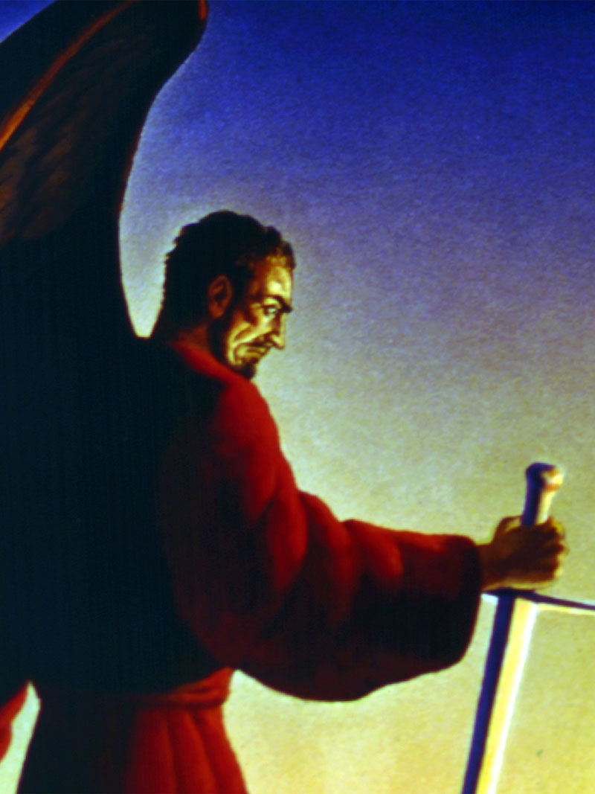
AS ARMAS DO DRAGÃO
O que diz a Bíblia acerca do futuro dos mentirosos? Apoc. 21:8 “Mas quanto aos mentirosos, e aos incrédulos, e aos abomináveis, e aos homicidas, e aos homicidas, e aos adúlteros, e aos feiticeiros, e aos idólatras, e a todos os mentirosos, a sua parte será no lago ardente de fogo e enxofre, que é a Segunda morte”.

Slide 15
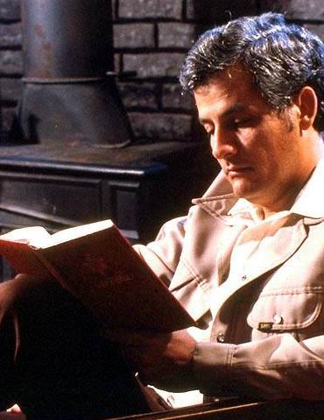
AS ARMAS DO DRAGÃO
A Quarta arma do Dragão
– A VIOLÊNCIA
Em Apoc. 12:17 diz: “ E o dragão irou-se contra a mulher, e foi fazer guerra aos demais filhos dela, os que guardam os mandamentos de Deus e mantém o testemunho de Jesus”.

Slide 16
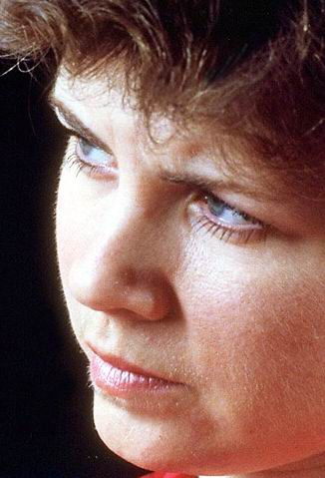
AS ARMAS DO DRAGÃO
Ele persegue aos que guardam os mandamentos de Deus.
O Dragão não respeita a personalidade humana, não respeita os direitos humanos, não respeita o livre arbítrio.

Slide 17
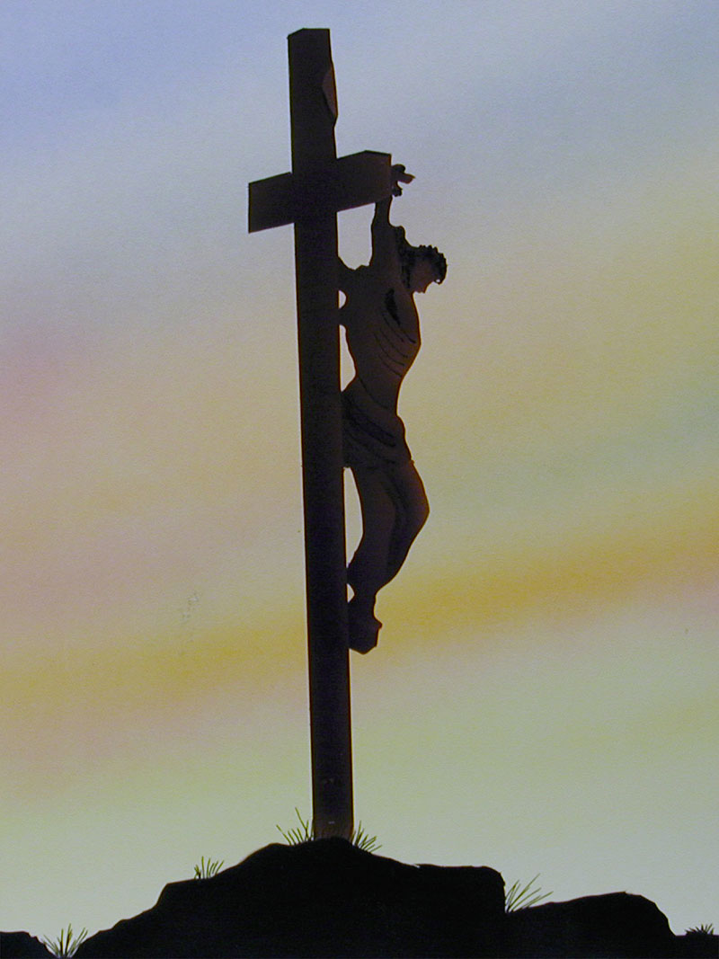
AS ARMAS DO DRAGÃO
Você esta usando as armas do Dragão ou do Cordeiro?

Slide 18
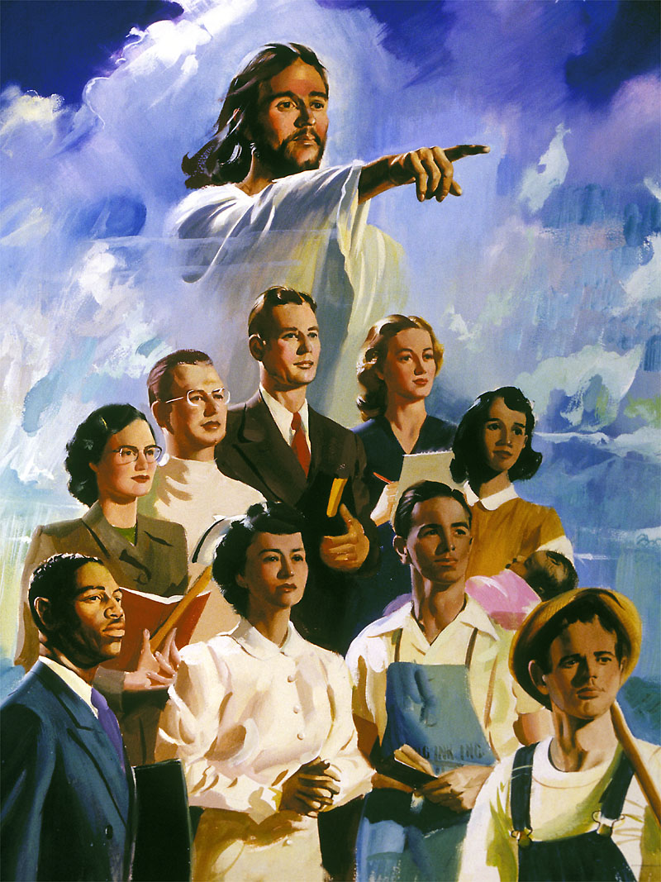
AS ARMAS DO DRAGÃO
Esta é a grande luta no Universo
“Mas graças a Deus que nos dá a vitória por Cristo Jesus Nosso Senhor”.
I Cor. 15:57

Slide 19
AS ARMAS DO DRAGÃO
Vitória por Cristo!

